Slide 1

Qt 的基础使用
主讲人：黄睿扬
时间：2025年12月24日

Slide 2
Qt 的安装
创建 Qt 项目
项目文件结构
信号与槽
常用对话框
目录
Contents

Slide 3



Part1
Qt 的安装

Slide 4


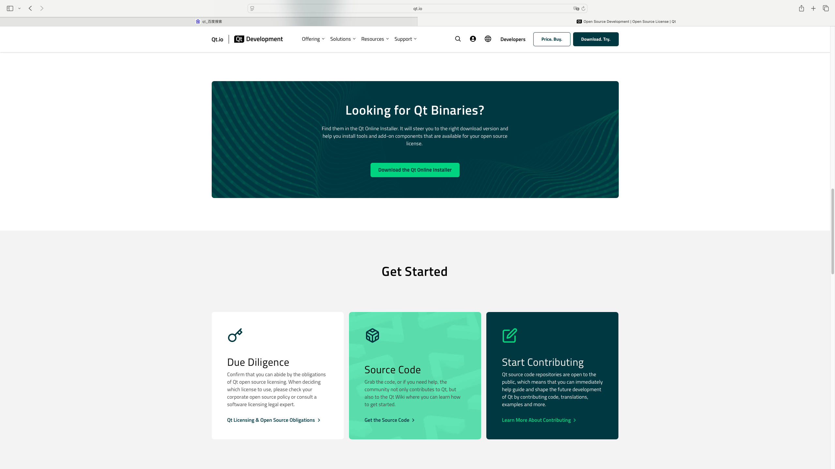
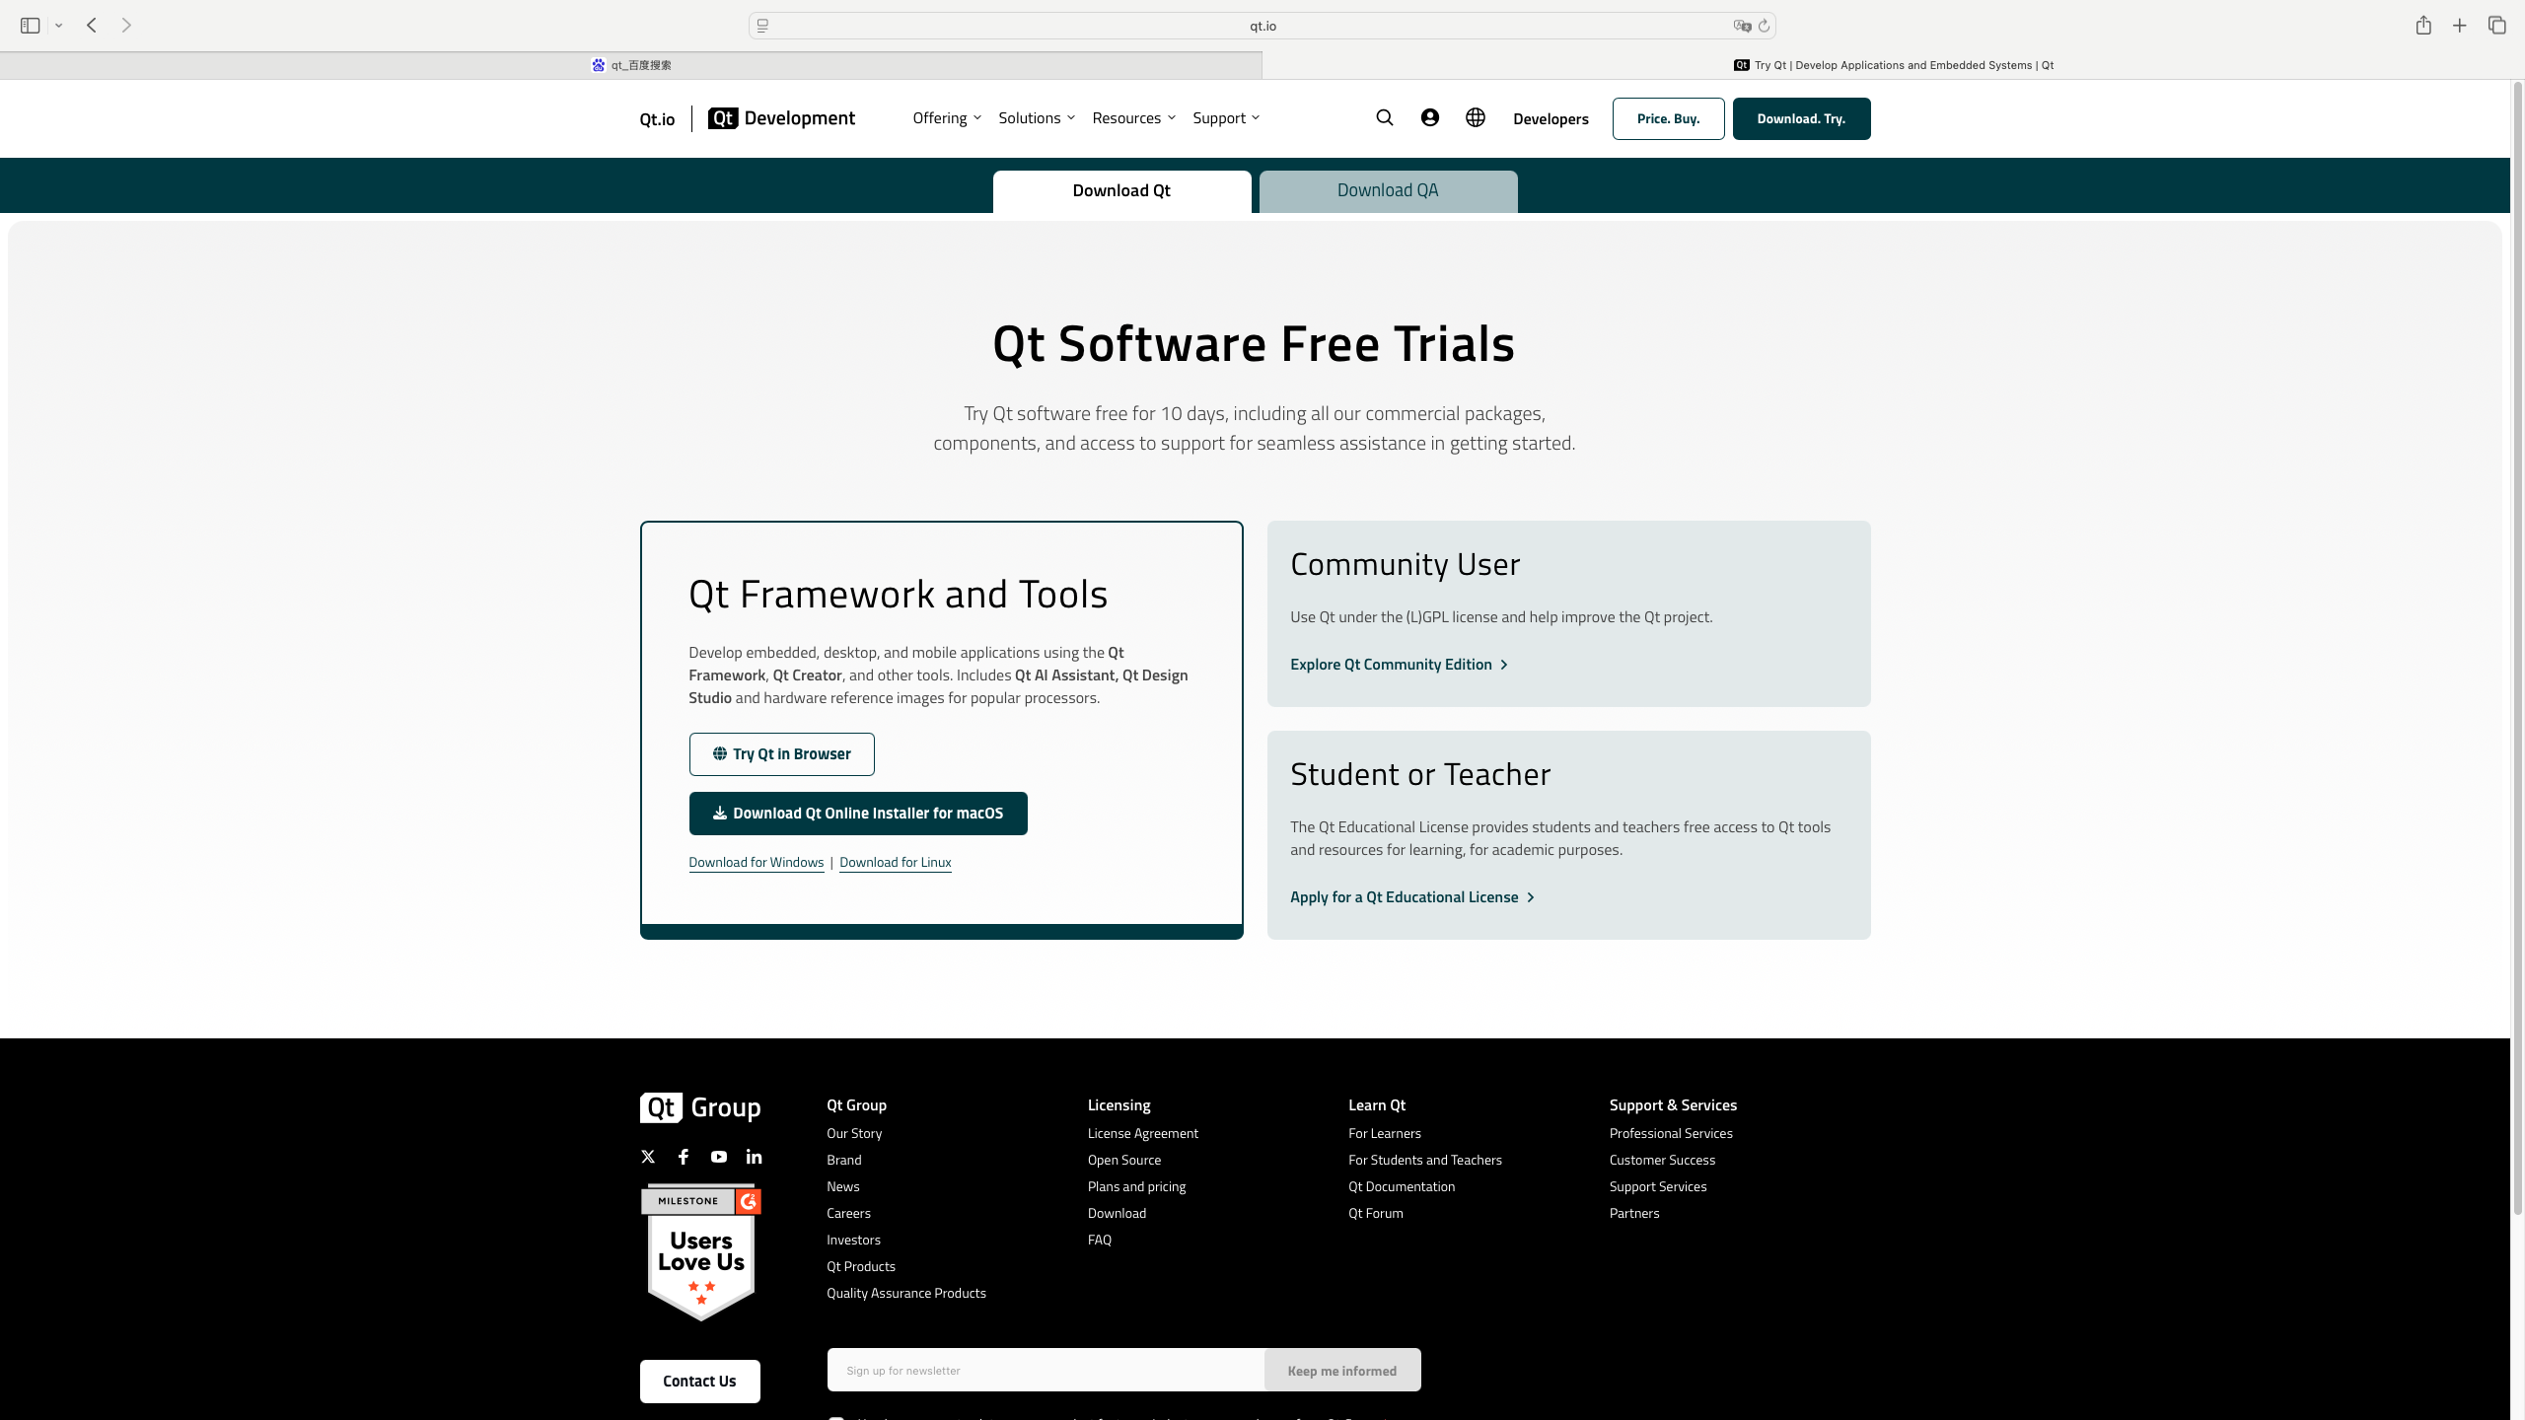
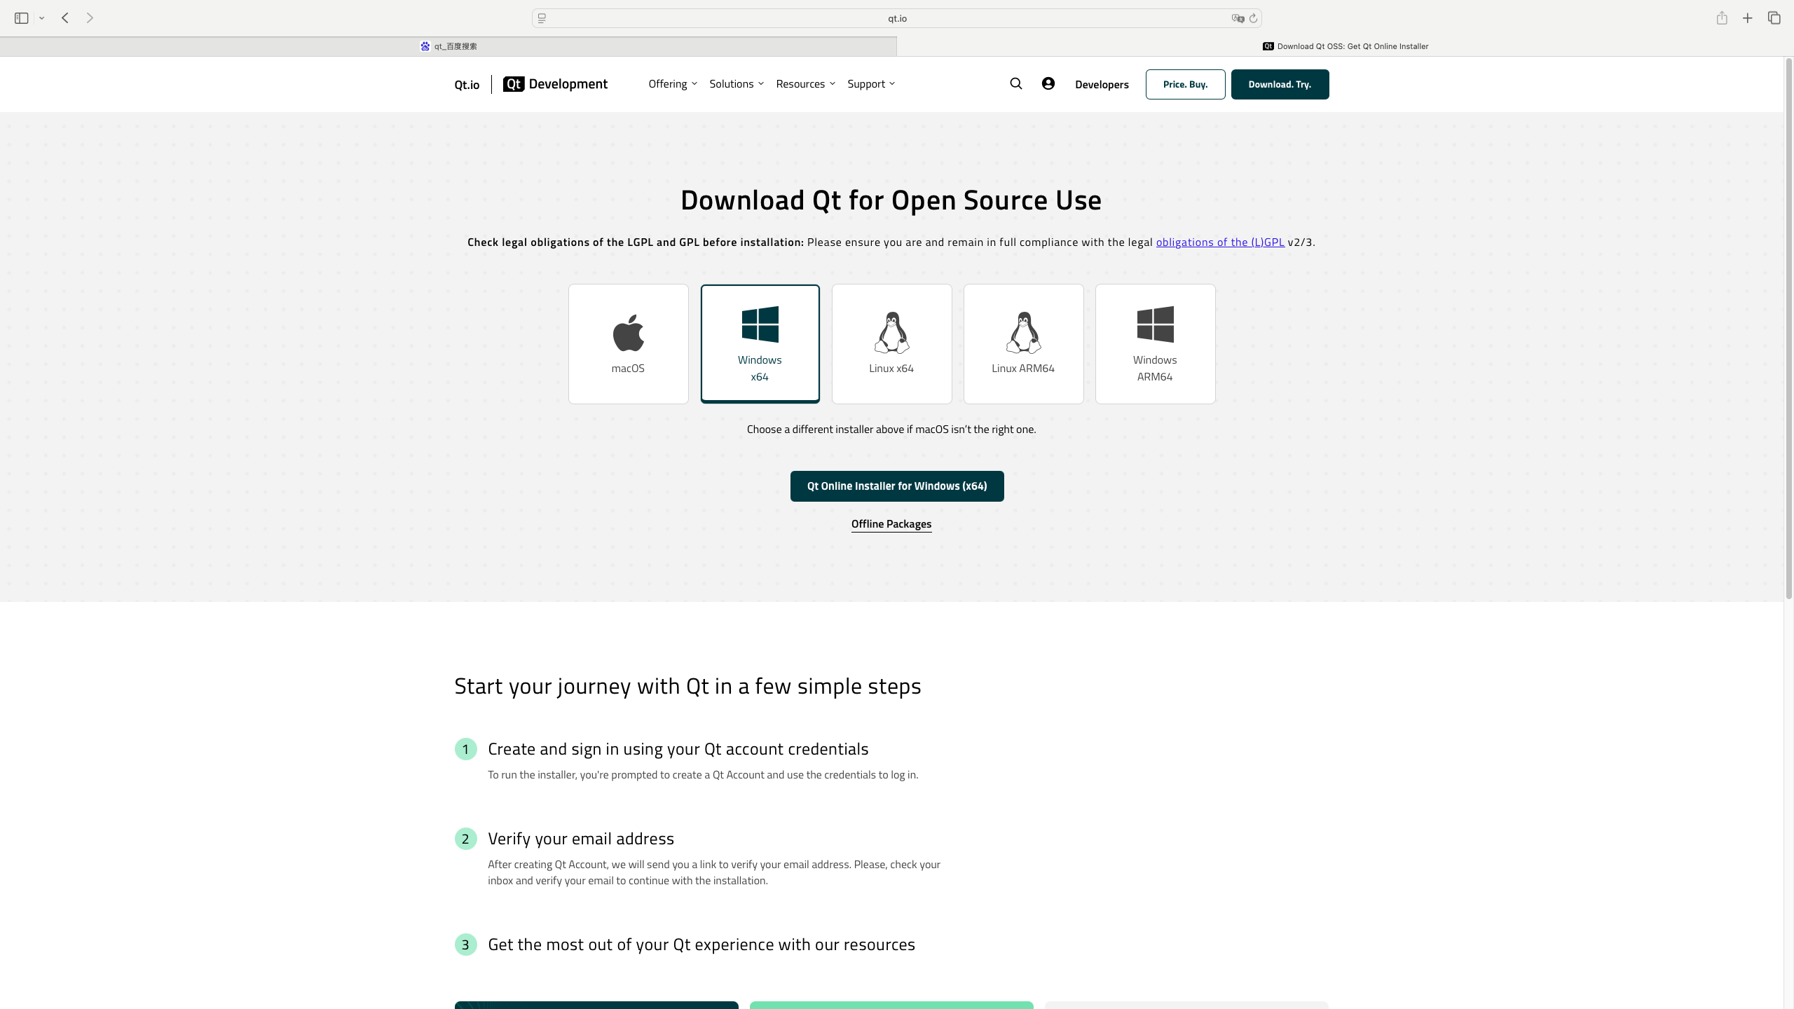
Qt 安装步骤
官网：https://www.qt.io

Slide 5
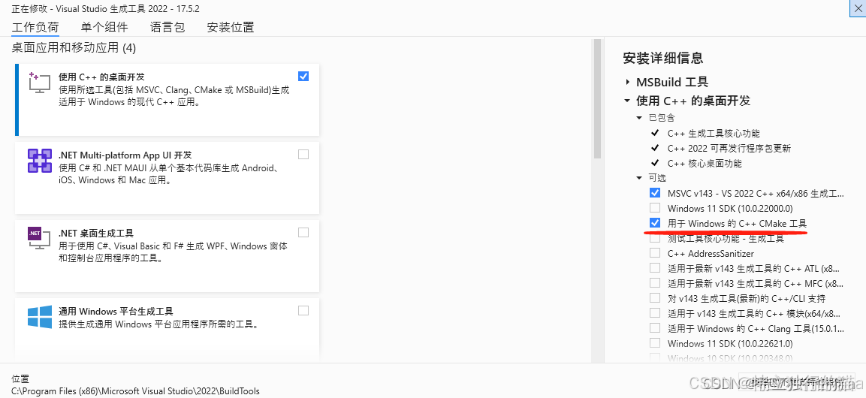
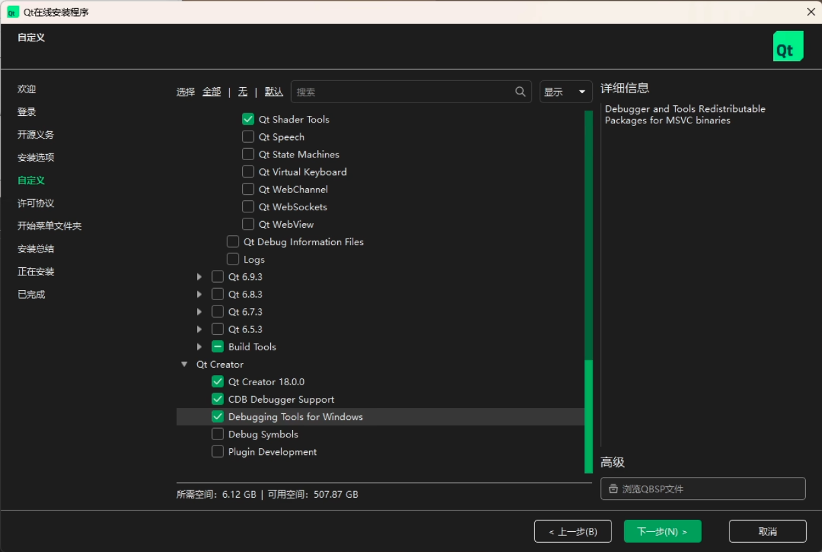
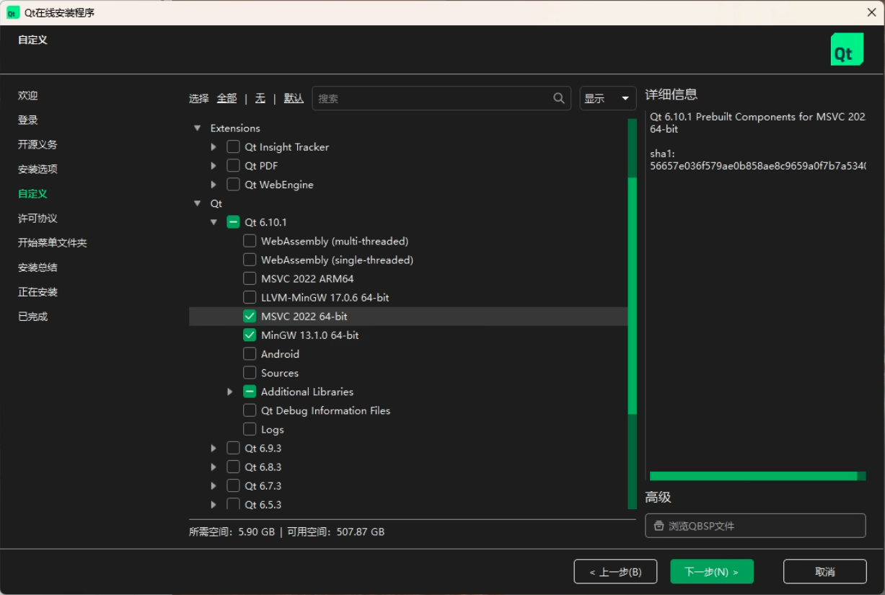
Qt 安装步骤
确保MSVC143已经安装（VS2022内置）
使用命令启动安装包：
./qt-unified-windows-x64-(Version Name)-online.exe --mirror https://mirror.nju.edu.cn/qt

Slide 6
Part2
创建 Qt 项目

Slide 7
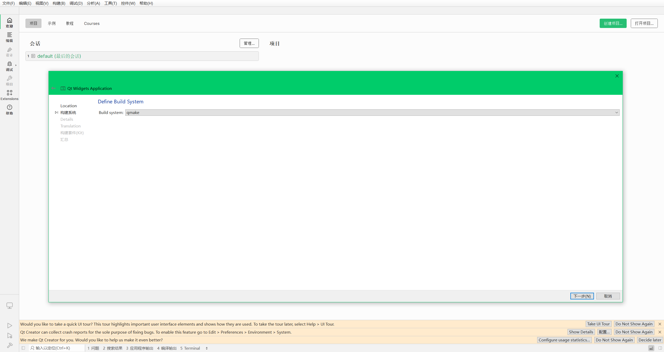
创建 Qt 项目
界面点击 “New Project” 按钮
左侧分类栏选择 “Application”
右侧模板列表中选择 “Qt Widgets Application”
构建系统选择编写比较简单的qmake工具

Slide 8
Part3
项目文件结构

Slide 9
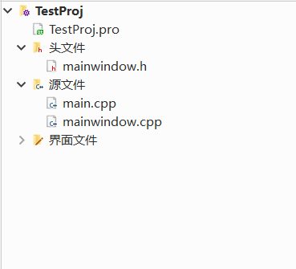
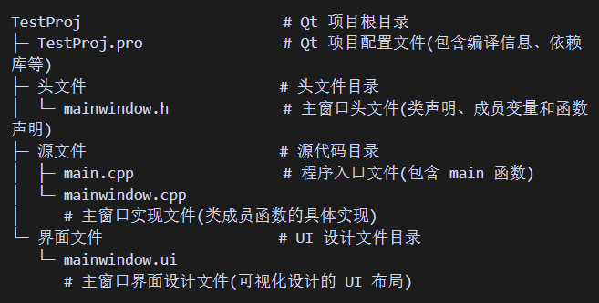
Qt 项目文件结构

Slide 10
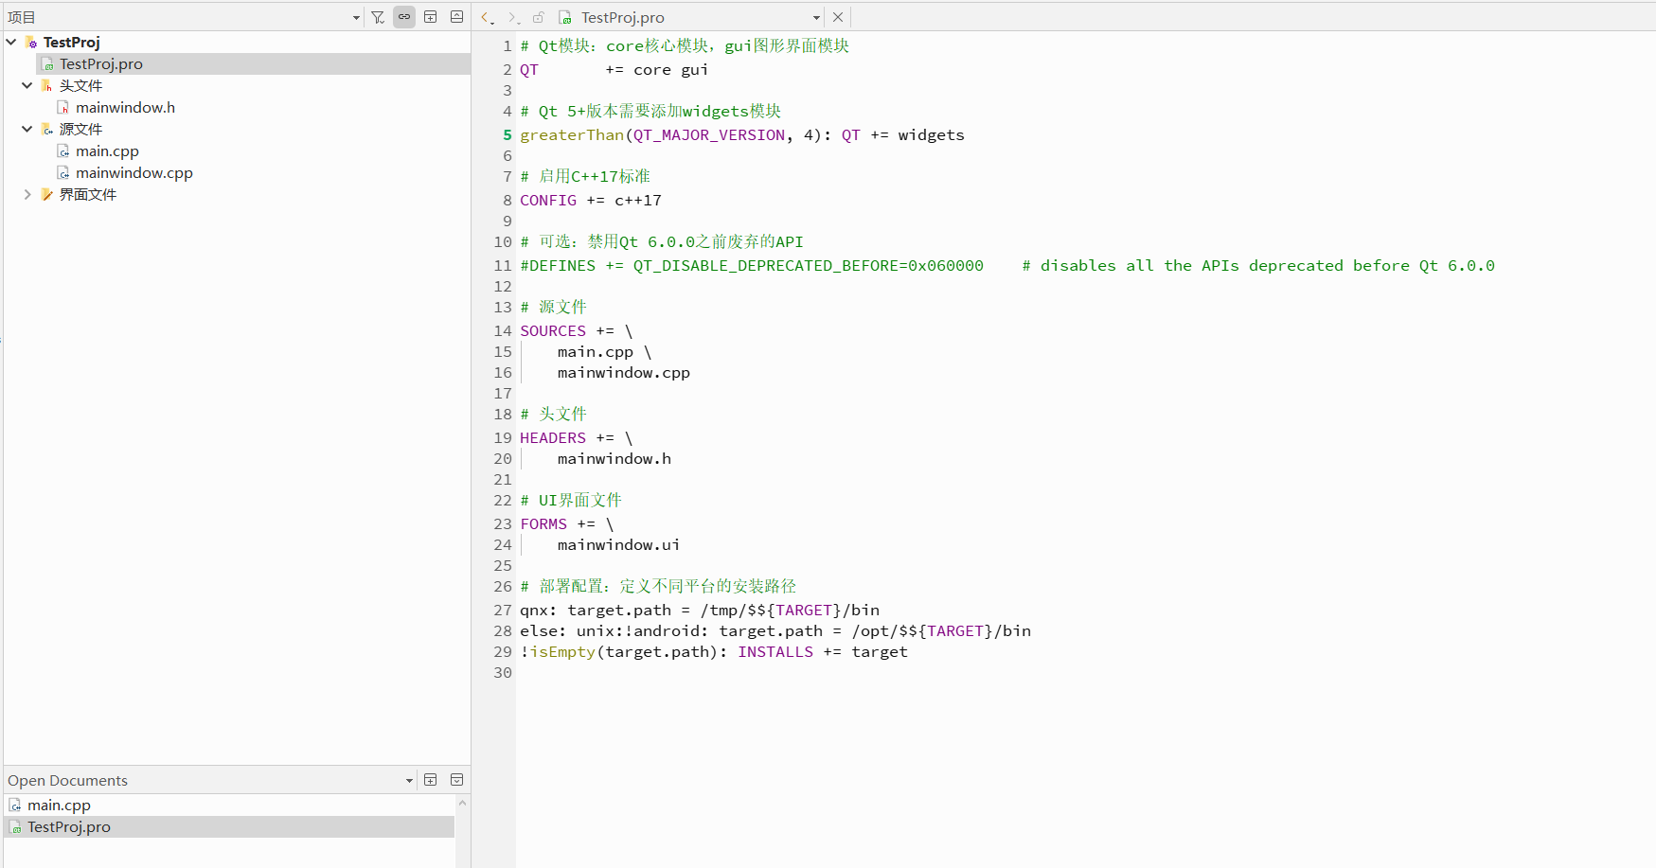
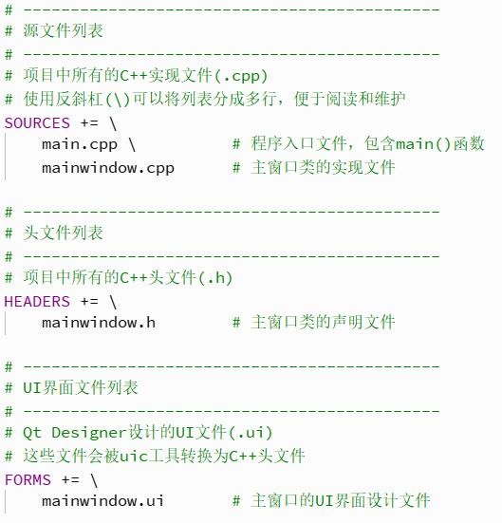
Qt 项目文件结构-配置文件

Slide 11
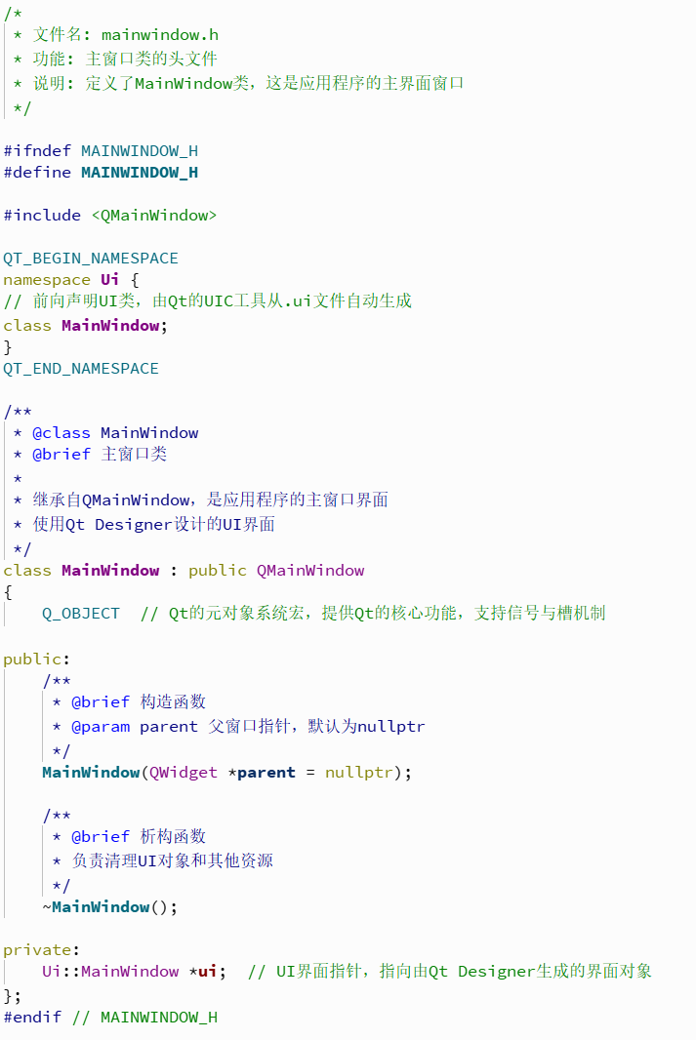
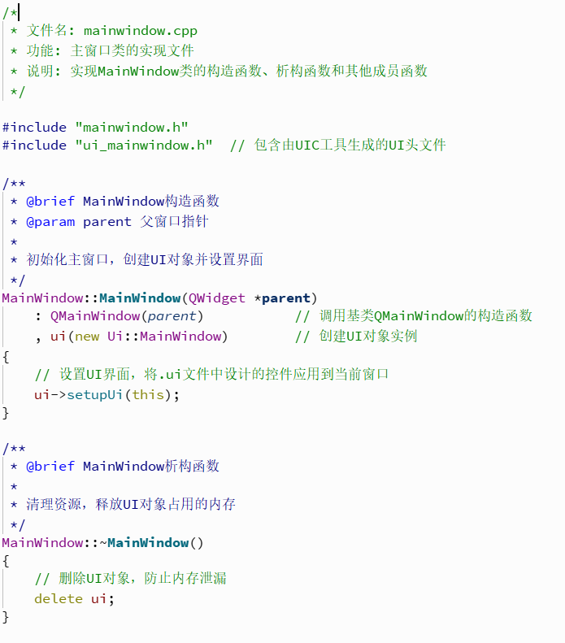
Qt 项目文件结构-Mainwindow.h&.cpp
Notes:
分工关系
mainwindow.h (头文件)
作用：类的声明和接口定义
内容：
类的声明（ class MainWindow ）
成员变量的声明（如 Ui::MainWindow *ui ）
成员函数的声明（如构造函数、析构函数）
宏定义和包含的头文件
用途：告诉编译器"这个类长什么样"，其他文件通过 #include "mainwindow.h" 可以使用这个类
mainwindow.cpp (实现文件)
作用：类的具体实现
内容：
成员函数的具体实现代码
构造函数的初始化逻辑
析构函数的清理逻辑
用途：告诉编译器"这个类的功能如何实现"

Slide 12
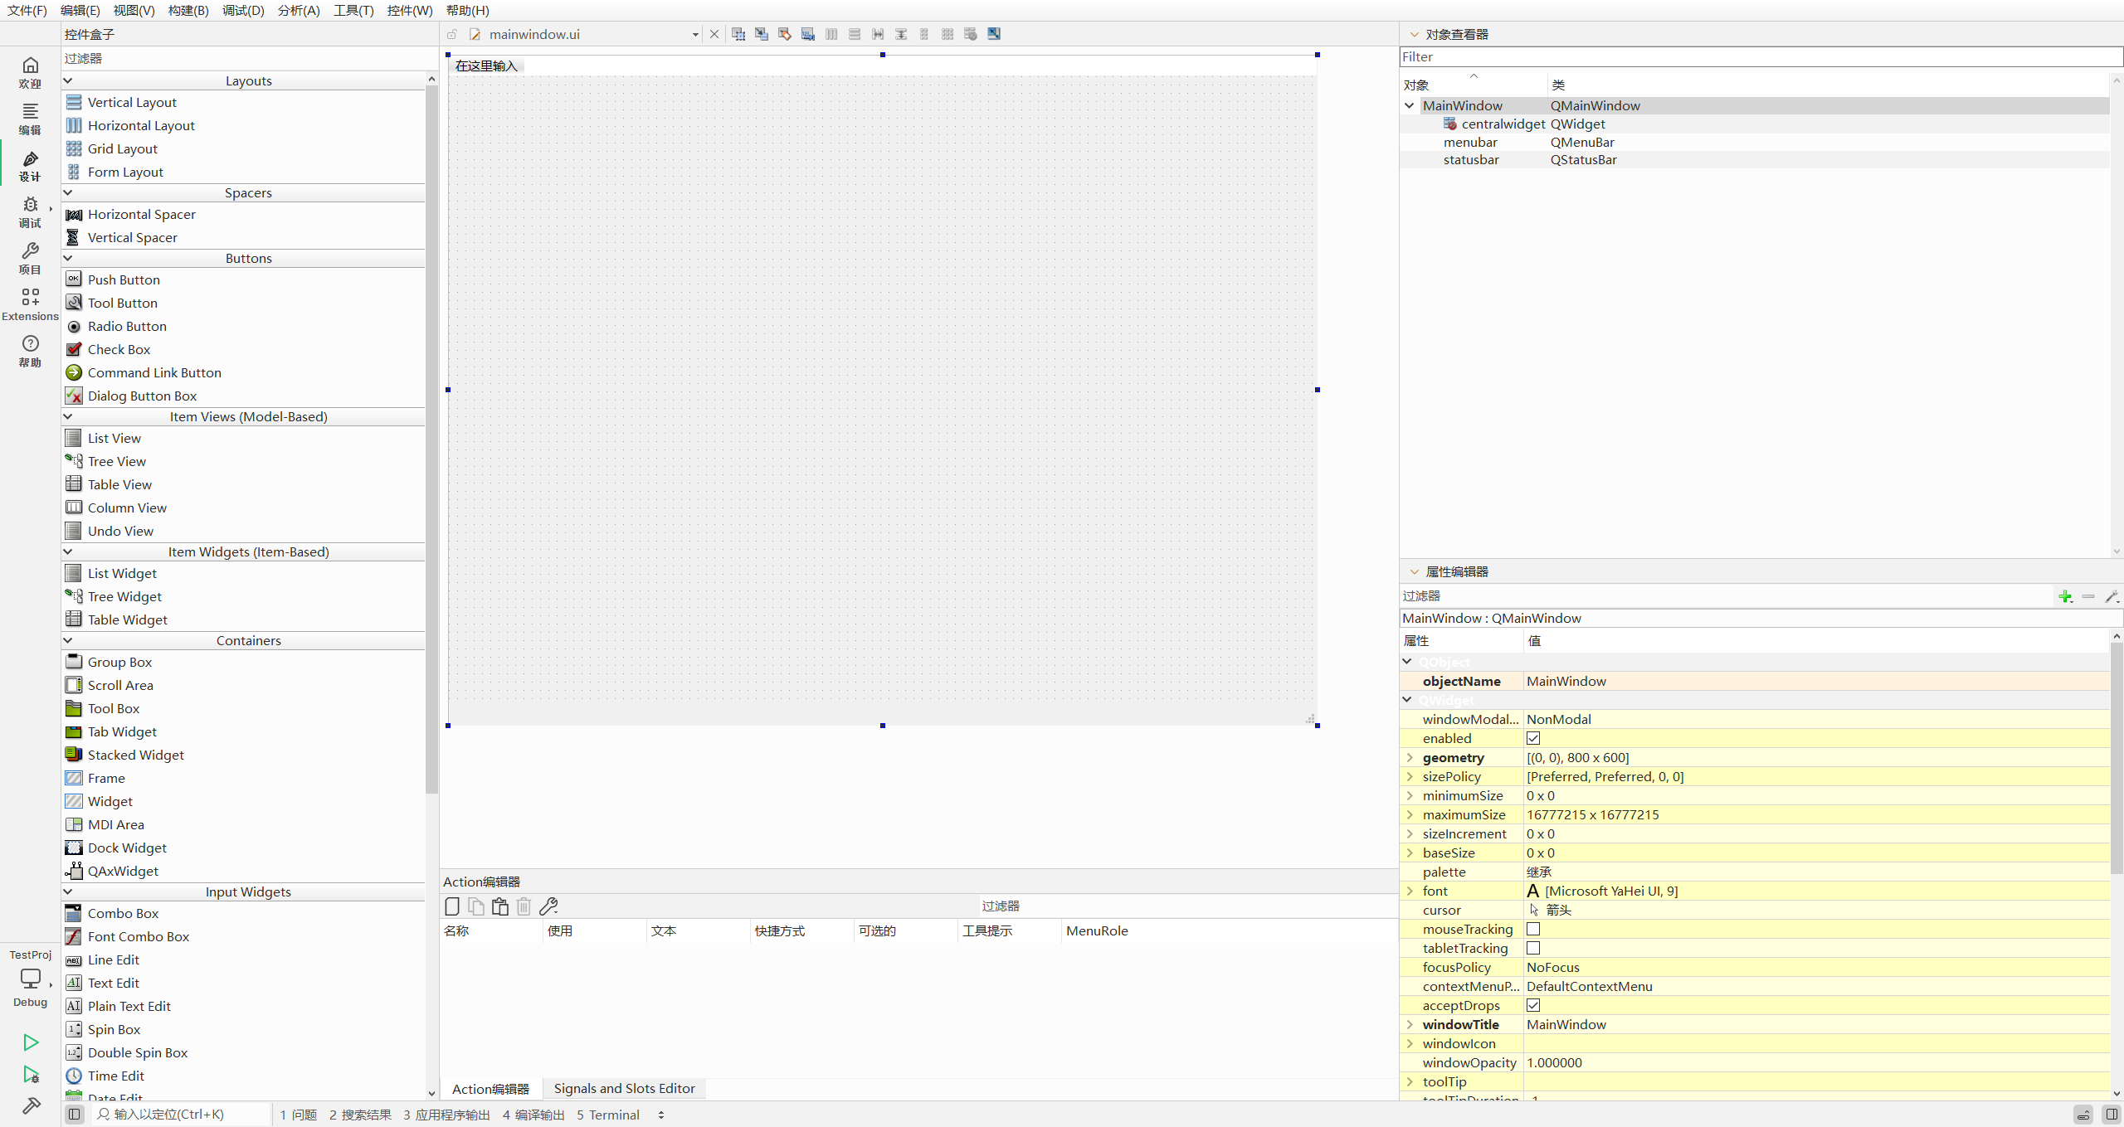
Qt 项目文件结构-界面文件与Qt Designer
双击mainwindow.ui，会自动进入
“设计界面”

Slide 13
Part4
信号与槽

Slide 14
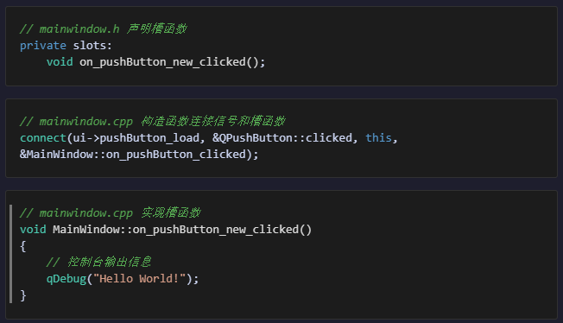
信号与槽系统
信号槽是 Qt 的核心对象通信机制，实现了解耦的事件响应；
信号是 “事件通知”，槽是 “响应逻辑”，二者通过connect()建立关联；
具有类型安全、灵活关联、支持跨线程等特性，是 Qt GUI 开发和非 GUI 模块通信的基础

Slide 15
Part5
常用对话框

Slide 16
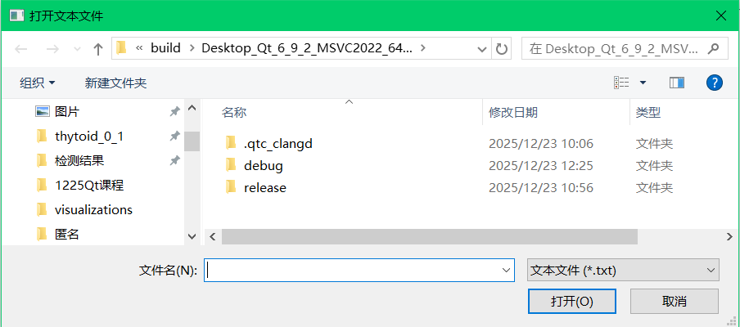
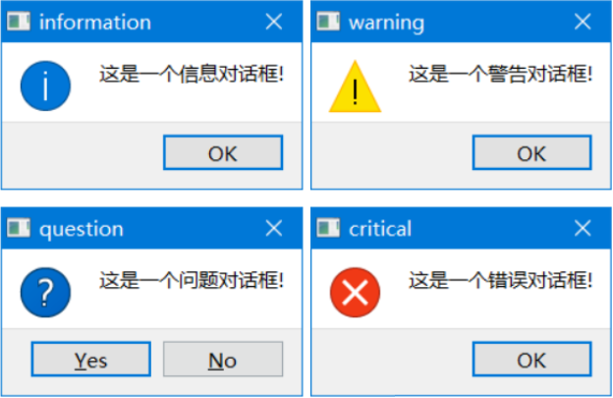

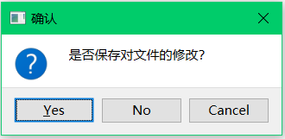
常用对话框

Slide 17
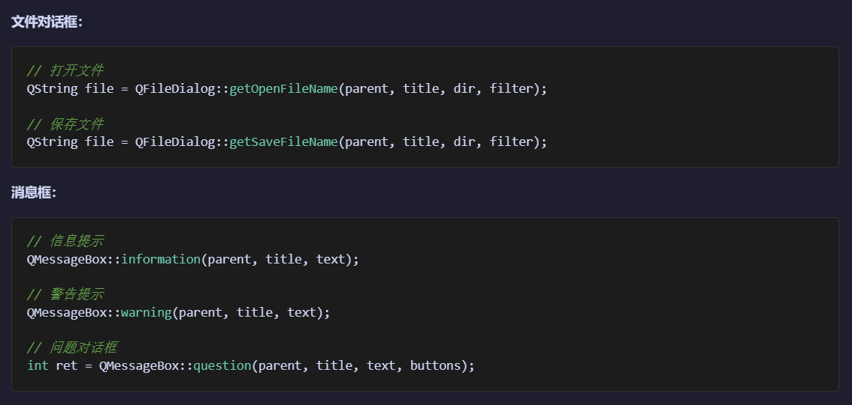
常用对话框

Slide 18
谢谢大家聆听
Notes:
核心结论
杨海山案例是 AI 时代学术诚信争议的缩影：其争议暴露了 “AI 使用边界模糊、检测技术局限、规范不统一” 三大核心问题，具有典型性12；
学术诚信建设需 “技术 + 制度 + 教育” 协同：技术层面提升 AI 检测的准确性与公平性，制度层面明确规则与披露要求，教育层面培养伦理意识；
AI 时代的学术诚信核心是 “透明与责任”：研究者需主动披露 AI 使用，机构需建立透明审查机制，共同维护学术生态的可信度与可持续性。

